Slide 1

CSS in JS 漫谈
王凯
2020-06

Slide 2
ByteDance
01
02
03
CSS in JS 简史
使用经历
经验总结

Slide 3
ByteDance
01
CSS in JS 简史

Slide 4
ByteDance
2014 年末的 CSS 社区
SPA 应用逐渐在前端崭露头角，当 CSS 随着项目的扩张而变得非常庞大会带来很多的问题，而为了解决这些问题，涌现了各种各样的方案
方法论：
BEM
OOCSS
...
预处理器/后处理器：
LESS
SASS/SCSS
Stylus
PostCSS
...
样式库：
Bootstrap
Semantic UI
Materialize CSS
...

Slide 5

ByteDance
开端
2014 vjeux 的演讲
CSS in JS 的概念在 Facebook 的实践
引发了一场巨大的争论

Slide 6
ByteDance
CSS in JS 发展的情况
Time | Library | Contribution
2014.11 | JSS | 先驱者，依旧在维护
2015.01 | Radium | 第一个流行的 CSS in JS 库，使用的是 inline style 的方案
2015.05 | CSS-Modules* | 推广了哈希化的 className
2016.07 | Glamor | 推广了 CSSStyleSheet.insertRule() 这个 DOM API
2016.10 | Styled-Components | 推广了 Styled 组件的概念，抛弃了 className 的操作
2016.10 | styled-jsx | 可以像是写 <style> tag 一样在 React 中写样式
2017.05 | Styled-Components v2 | 引入了 stylis 作为 CSS string 的解析器
2017.07 | Emotion | 性能战争的开始
2018.11 | Emotion v10 | 推广了 css prop 的概念
2019.06 | theme-ui | 强制将自由的样式约束为整体设计的一部分

Slide 7
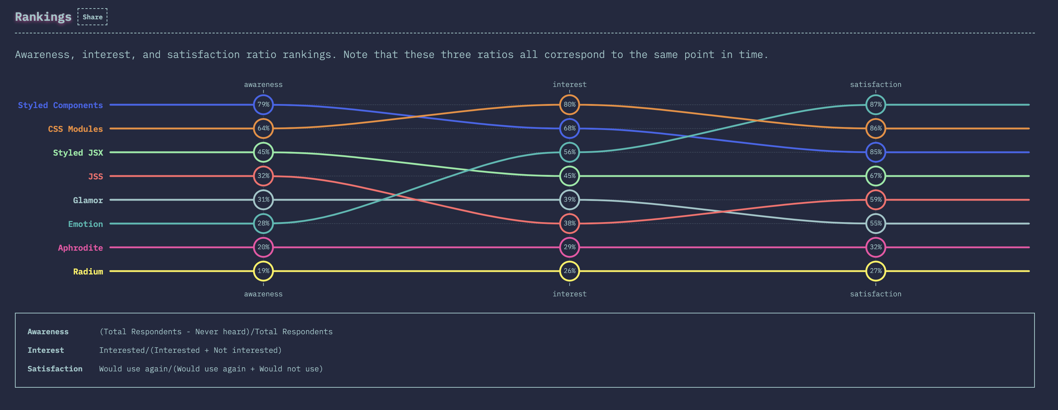
ByteDance
CSS in JS 现在的使用情况
全球：60% 的 React 安装者同时使用了 CSS in JS

Slide 8
ByteDance
CSS in JS 现在的使用情况
公司内部，根据 CodeBase 的查询：
styled-components: 约824条记录
emotion: 约67条记录
@emotion/core: 约45条记录
styled-jsx: 约166条记录
Radium: 约12条记录
...
而 React: 约 5775 条记录
粗略估计使用率在 20% 左右

Slide 9
ByteDance
02
使用经历

Slide 10
ByteDance
项目中遇到的问题
新项目开发，有部分页面需要从老项目中移植到新项目中
整个项目是由多个子模块组成的一个大项目，子模块分为多个团队去开发
老代码难以移植
多个项目的合并之后，极其容易造成样式冲突，或者样式相互覆盖
难以重复利用已有样式，因为样式覆盖的权重需要良好的设计
难以精简无效的代码，因为不知道什么地方的元素使用了这些样式

Slide 11
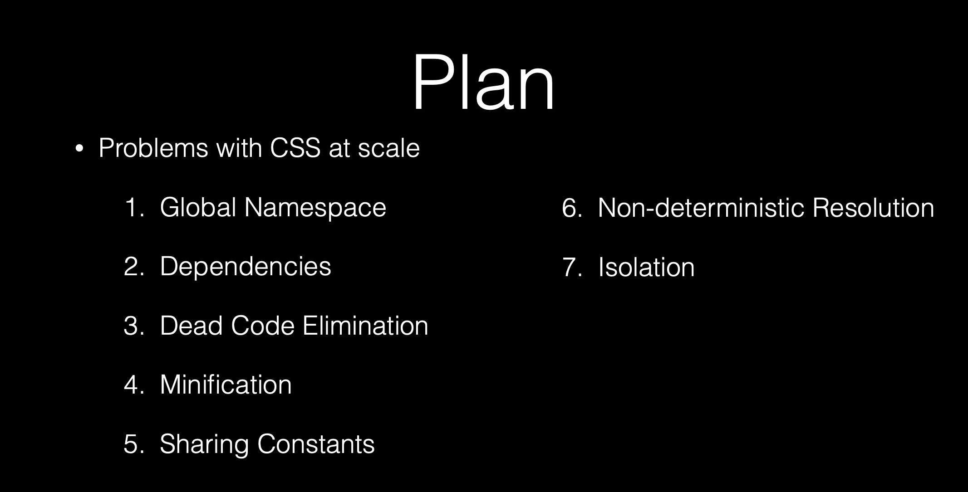
ByteDance
CSS in JS 要解决的问题
全局的命名空间
元素对样式依赖关系
无用代码的清除
代码压缩
CSS 和 JS 间共享常量
不确定的解析方式
破坏组件样式的封装

Slide 12

ByteDance
项目中遇到的问题
这些问题大部分其实都可以归结为 CSS 带来的样式不确定性，
导致在修改样式时战战兢兢，如履薄冰

Slide 13
ByteDance
使用前的疑虑
2017年起开始接触 CSS in JS
当时简单评估了各种相关库的生态和写法，选择了 styled-components
但仍然抱有疑问：
是否能够很好地解决项目中遇到的问题
是否增加了开发成本（包括学习成本，管理成本，增加的代码量等等方面）
是否会造成性能损失

Slide 14
ByteDance
老代码移植
不知道这些 CSS 代码到底影响了哪些元素
笨方法：
基于原有代码和看 chrome dev tools 中 computed 样式
直接给每一个新组件样式写对应的 styled-components
因为新的组件，样式和组件通过 CSS in JS 封装在了一起，
且每个样式基本只针对当前的元素，
所以新写的组件将不再会有难以移植的问题

Slide 15
ByteDance
Styled-Components 的解决之道
利用 hash className，以保证 className 的唯一性
利用组件化的思想，将样式封装成组件，依赖清晰
JS 本身就可以承载常量的共享
每个 Styled-Components 的样式基本只对应一个元素

Slide 16
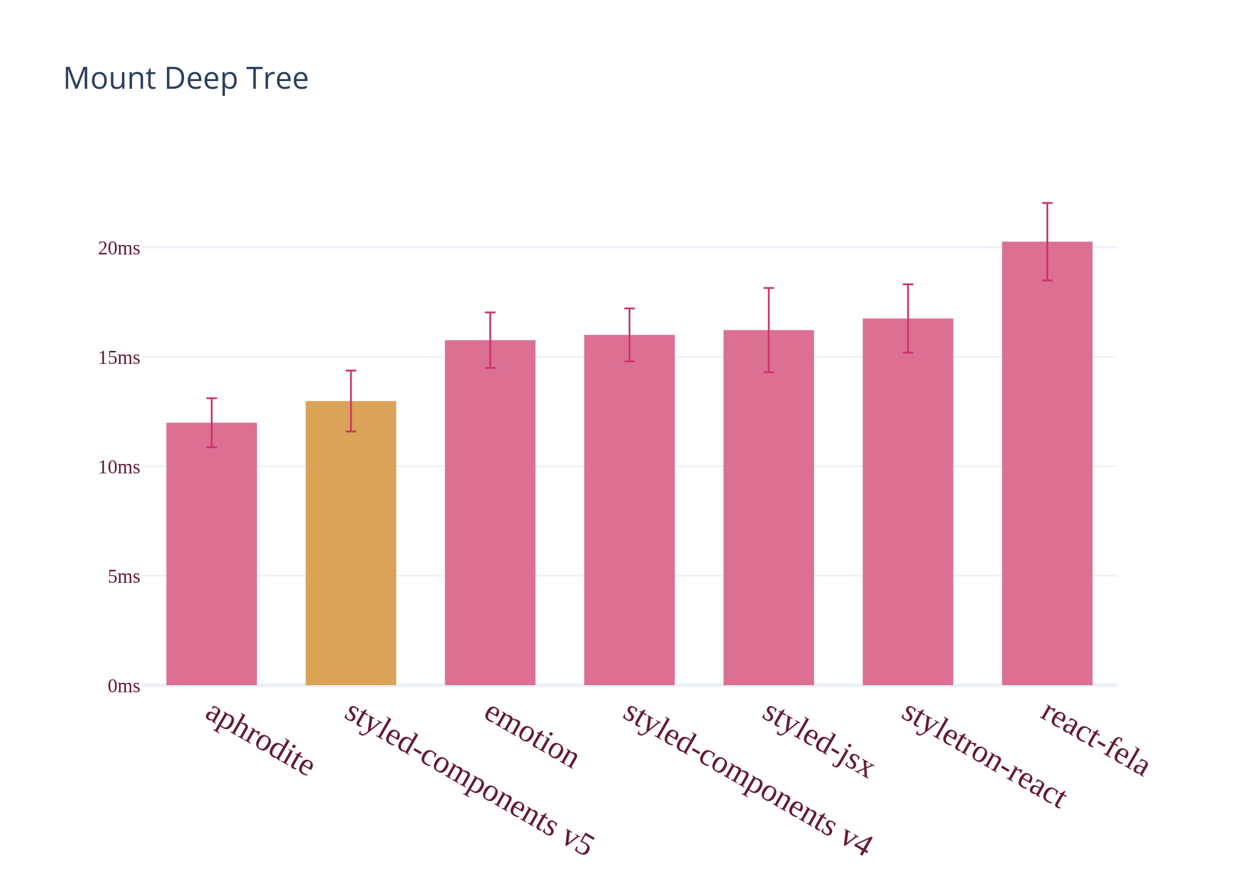
ByteDance
性能问题
一开始的 Styled-Components 是有明显的性能缺陷的
测试的结果，首屏加载时间增加了 5% - 15% 左右
但后来的版本改进了性能的问题，
首屏的加载时间达到和原来近似
渲染性能 Benchmark
CSS 加载（insertRule）
按需加载

Slide 17
ByteDance
使用结果
对于项目本身的帮助：
开发了基于 styled-components 的组件库，组件库不仅规范了基本组件，还规范了基础的颜色常量 Palette Colors，并暴露给宿主使用
新项目样式使用 styled-components 重写，几乎没有出现样式冲突问题
后期新开移动端的项目，部分组件代码做了移动端的移植，样式代码随组件移动很方便，样式改动完全可控

Slide 18
ByteDance
总体下来的使用成本
学习成本：
基本的上手不难，沿用 CSS （或 LESS）的语法
碰到一些 Tricky 的问题需要花点时间看文档和 Google
开发成本：
每一个元素都要写一个样式的 Component（感觉像写 inline）
Debug 时 React Component 的层级增多了不少，需要 babel 插件的支持
管理成本：
维护起来方便太多，能够比较好的移植

Slide 19

ByteDance
真香定律
虽然有额外的成本，但带来的开发体验是值得的！

Slide 20
ByteDance
03
总结思考

Slide 21
ByteDance
开发方式
自顶向下开发流程
设计好通用组件，形成基础的 UI Components
在页面中尽量复用基础组件，针对性覆盖样式
组件和对应的样式（或样式组件）封装在一起

Slide 22
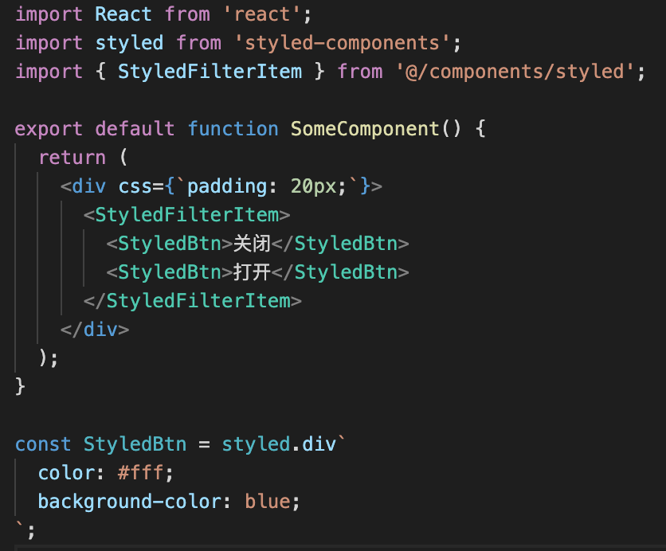
ByteDance
开发方式
自底向上开发流程
先通过 css props 来快速搭建基本样式
出现重复的样式则在当前组件内抽离 Styled-Components
当组件的样式和其他组件的样式共用，则抽离单独的文件存放样式组件

Slide 23
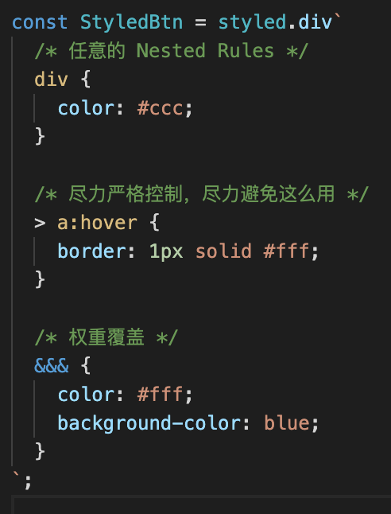
ByteDance
开发方式
踩坑注意：
避免任意的 Nested Style
避免 !important
页面中多个 Styled-Components 冲突

Slide 24
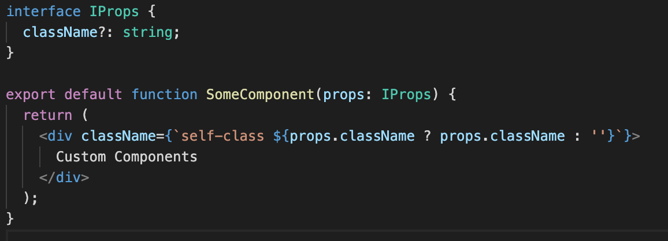
ByteDance
Library 开发
对于库的开发者来说，是否引入 CSS in JS 是一个很重要的抉择
使用 Styled-Components 举例，最好是使用 peer-dependency 来声明依赖
否则和宿主的 Styled-Components 可能会产生冲突（特别是老版本）
此外还是需要在写组件的时候
预留 className 的 props，
方便外部能够使用 CSS in JS 控制

Slide 25
ByteDance
反模式的思考
关注点分离 Separation of Concerns
不应该直接通过 JS 操作样式
React 出现打破常规，组件化的思想
CSS in JS 可以看作是 React 组件化的延伸
并没有 Anti-Pattern（只是改变了结合的方式）

Slide 26
ByteDance
总结思考
我们是否真的需要 CSS in JS？需要什么样的 CSS in JS?
团队规模
项目规模
没有银弹

Slide 27
ByteDance
总结思考
我们能从 CSS in JS 中获得什么？
确定性（便于覆盖、修改、移植、删除等，方便管理）
至少保证了一定程度的代码质量底线

Slide 28
ByteDance
CSS in JS 的未来
合久必分，分久必合
styled-components@5.1.1 | MIT | deps: 10 | versions: 266
Visual primitives for the component age. Use the best bits of ES6 and CSS to style your apps without stress
https://styled-components.com/
dependencies:
@babel/helper-module-imports: ^7.0.0 @emotion/unitless: ^0.7.4 shallowequal: ^1.1.0
@babel/traverse: ^7.4.5 babel-plugin-styled-components: >= 1 supports-color: ^5.5.0
@emotion/is-prop-valid: ^0.8.8 css-to-react-native: ^3.0.0
@emotion/stylis: ^0.8.4 hoist-non-react-statics: ^3.0.0

Slide 29
ByteDance
参考资料
The Past, Present and Future of CSS in JS || Max Stoiber
https://speakerdeck.com/vjeux/react-css-in-js
https://medium.com/styled-components/why-styled-components-2deeed757cfa
https://medium.com/styled-components/announcing-styled-components-v5-beast-mode-389747abd987
https://medium.com/emotion-js/announcing-emotion-10-f1a4b17b8ccd
https://2019.stateofcss.com/technologies/css-in-js/

Slide 30
ByteDance
谢谢
Q & A

